Slide 1
Teknoloji Beni Yenemez!

Slide 2
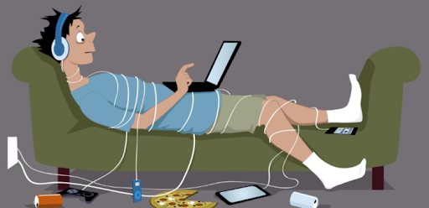
Teknoloji bağımlılığı nedir?
Teknoloji bağımlılığı, teknolojiyi kullanmada ve onunla ilişkide kişinin iradesini kaybetmesi, kendini denetleyememesi ve onsuz bir yaşam sürememeye başlaması hâlidir

Slide 3
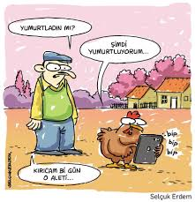
Belirtileri neler olabilir?
Teknoloji başında harcanan vaktin giderek artması
Teknolojiden uzak kalınca huzursuzluk, uykusuzluk, öfke gibi yoksunluk belirtilerinin ortaya çıkması
Ruhsal, sosyal, adli ya da bedensel bir sorun oluşturmasına rağmen teknolojinin kullanılmaya devam edilmesi
Planlanandan daha fazla teknoloji karşısında kalınması
Zamanın büyük çoğunluğunun fiilen ya da zihnen teknolojiyle geçirilmesi
Teknolojinin, sorumlulukların (iş, okul, aile, bireysel temizlik gibi) yerine getirilmesini engellemesi
Teknoloji başında geçirilen vakitle ilgili kontrolün kaybedilmesi

Slide 4
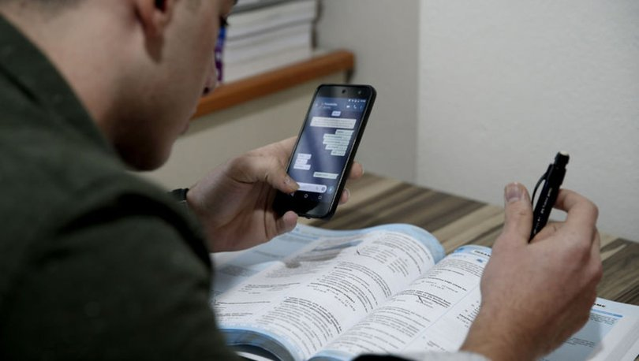
Teknolojinin akademik başarı üzerindeki olumsuz etkileri
Zihinsel becerilerde bozukluk
Konsantrasyon bozuklukları
Sosyal becerilerde bozukluk
Öfke ve korku
Fiziksel problemler
Zorbalık, istismar ve güvenlik sorunları
Taklitçiliğe alıştırma
Zamanı planlamada güçlük

Slide 5
Teknolojinin akademik başarı üzerindeki olumlu etkileri
Zeka katsayısında (IQ) artış
Zihinsel beceri gelişimi
Öğrenmeyi öğrenmek
Eğitici ve öğretici içerik zenginliği
Yaratıcılık
Güvenlik

Slide 6
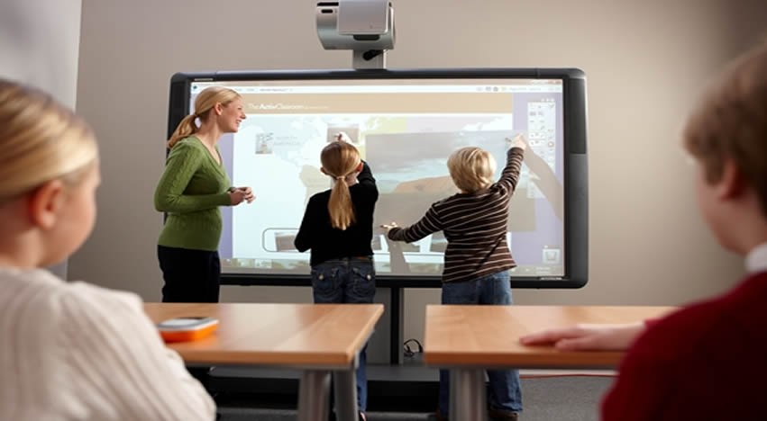
Teknoloji kullanılmalı…. ama nasıl?
Aktif kullanım: Kullanımı sadece mevcut sanal malzemenin tüketilmesi olarak değerlendirmeyip sanal alemde herkesin yeteneğine ve ilgisine göre bir şeyler üretmeye çalışarak kullanım.
İşlevsel kullanım: Sadece oyun ve sohbet değil günlük hayatı kolaylaştıracak site ve uygulamaları bilerek ve öğrenerek kullanım.

Slide 7
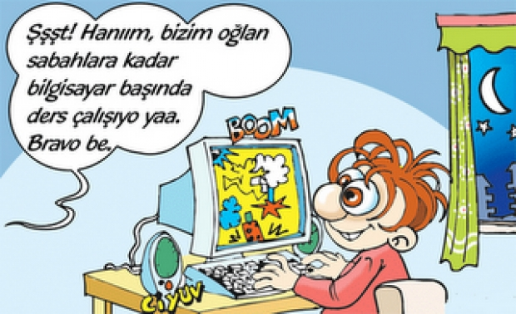
Teknoloji kullanılmalı…. ama nasıl?
Faydalı kullanım: Sanal alemdeki gerekli gereksiz her şeyi seçmeden süzmeden kullanmak değil işe yaracak site ve uygulamaları ayıklayarak kullanım.
Bilinçli kullanım: Sanal alemdeki doğru bilgi kaynaklarını bilmek, yanlış bilgi ve yanlış bilgi kaynaklarını ayırt edebilmek ve internette yazan her şeyi doğru bilgi diye kabul etmeyip gerektiğinde eleştirel de yaklaşarak düşünce ve davranış geliştirerek kullanım.

Slide 8
Teknoloji kullanılmalı…. ama nasıl?
Çevreci kullanım: Çevreye zarar vermeyecek şekilde kullanım.
Stratejik kullanım: Arama motorlarının çıktılarını kontrol ederek kullanım.
Dürüst kullanım: Dolaşımda tutulan içeriğin telif haklarına riayet ederek kullanım.

Slide 9
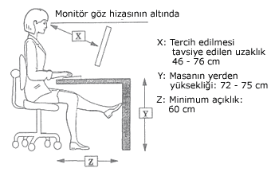
Teknoloji kullanılmalı…. ama nasıl?
Sağlıklı kullanım: Yanlış duruş veya uzun oturuşlar sebebiyle bedene zarar vermeyecek şekilde kullanım.
Bilgili kullanım: Temel teknoloji bilgisine sahip olarak kullanım.
Sınırlı kullanım: Günlük süre sınırlarına uyarak kullanım.

Slide 10
… İlginiz için teşekkür ederiz…

